Slide 1


Learning Occlusion-Robust Vision Transformers for Real-Time UAV Tracking

Slide 2
1
摘要简介
目录
2
模型结构
contents
3
实验结果
4
总结

Slide 3
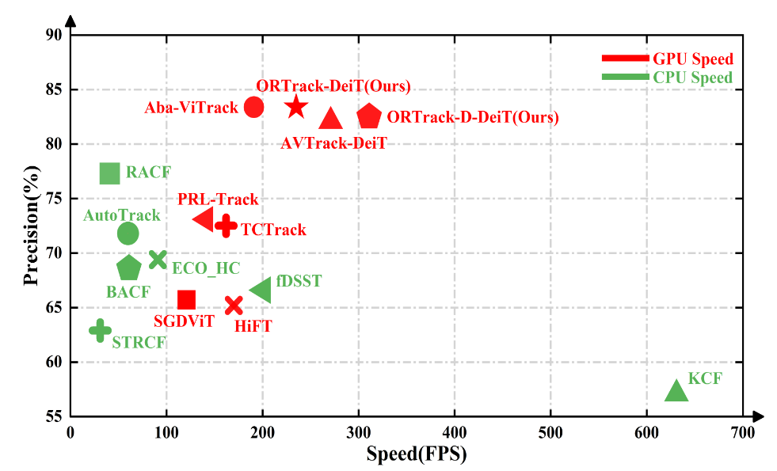

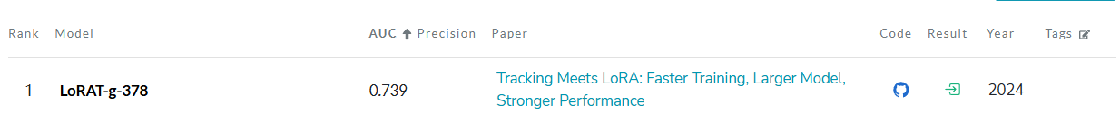
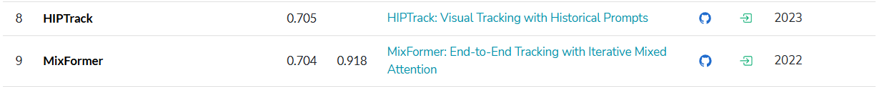
摘要简介
模型结构
实验结果
总结
Learning Occlusion-Robust Vision Transformers for Real-Time UAV Tracking (CVPR 2025)
用于无人机实时跟踪的抗遮挡 ViT
UAVDT
动机：解决遮挡问题，提高实时性能。
创新点：
  利用随机掩码操作，学习抗遮挡的特征表示（Occlusion-Robust Representations, ORR）
  通过自适应特征知识蒸馏（AFKD），在保持大部分性能的同时提高模型效率。
UAV123
Prec.

Slide 4
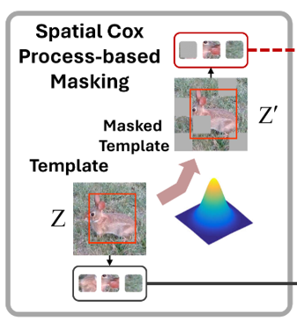
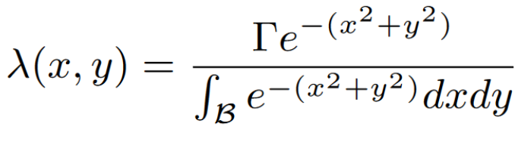
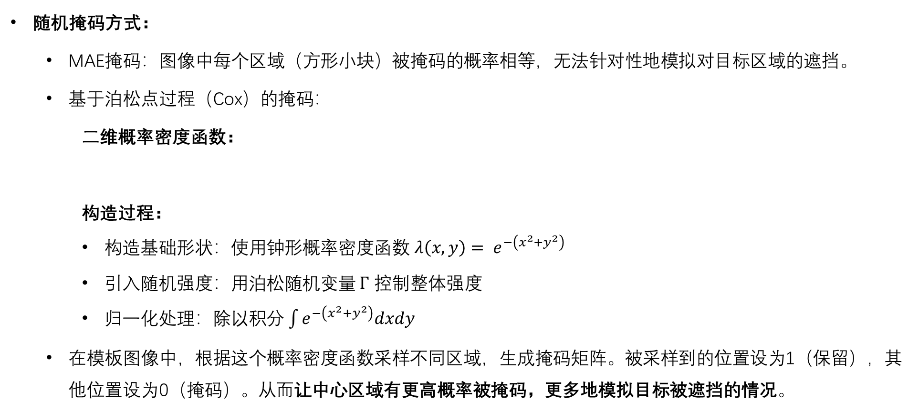
摘要简介
模型结构
实验结果
总结
学习抗遮挡的特征表示
随机掩码方式：
  MAE掩码：图像中每个区域（方形小块）被掩码的概率相等，无法针对性地模拟对目标区域的遮挡。
  基于泊松点过程（Cox）的掩码：
    二维概率密度函数：
    构造过程：
    构造基础形状：使用钟形概率密度函数 $λ\left(x,y\right)= e^{−\left(x^{2}+y^{2}\right)}$
    引入随机强度：用泊松随机变量 $Γ$ 控制整体强度
    归一化处理：除以积分$\int{e^{−\left(x^{2}+y^{2}\right)}dxdy}$
  在模板图像中，根据这个概率密度函数采样不同区域，生成掩码矩阵。被采样到的位置设为1（保留），其他位置设为0（掩码）。从而让中心区域有更高概率被掩码，更多地模拟目标被遮挡的情况。

Slide 5
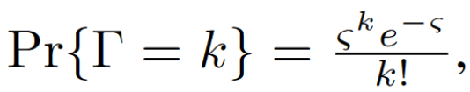


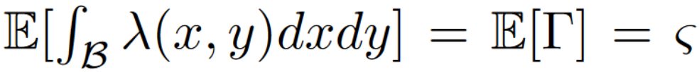
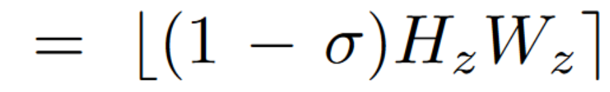


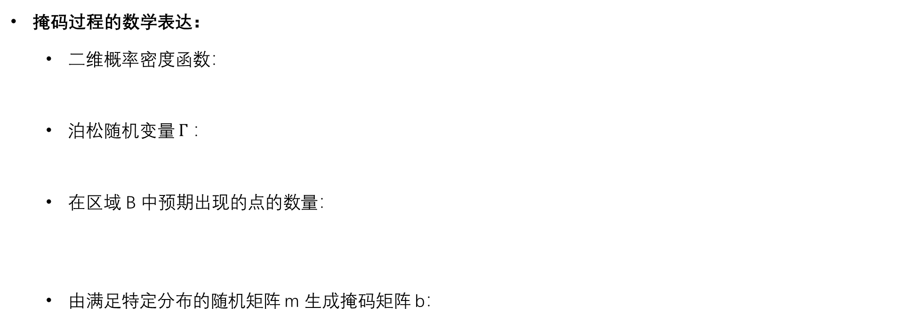
摘要简介
模型结构
实验结果
总结
掩码过程的数学表达：
  二维概率密度函数：
  泊松随机变量 $Γ$ ：
  在区域 B 中预期出现的点的数量：
  由满足特定分布的随机矩阵 m 生成掩码矩阵 b：

Slide 6



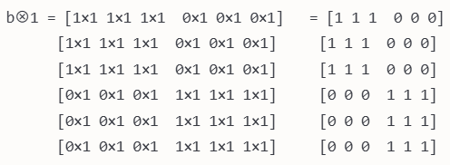
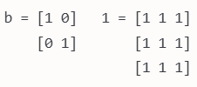
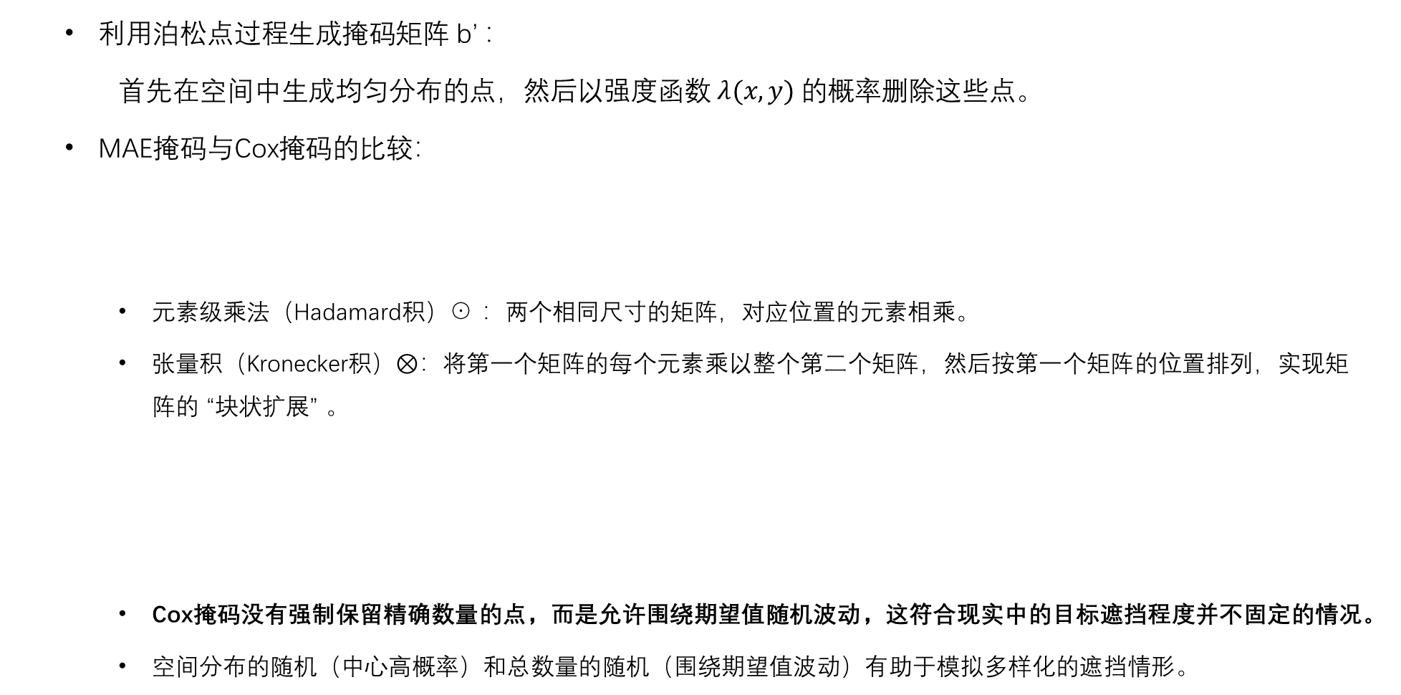
摘要简介
模型结构
实验结果
总结
  利用泊松点过程生成掩码矩阵 b’ ：
    首先在空间中生成均匀分布的点，然后以强度函数$λ(x,y)$的概率删除这些点。
  MAE掩码与Cox掩码的比较：
    元素级乘法（Hadamard积）⊙ ：两个相同尺寸的矩阵，对应位置的元素相乘。
    张量积（Kronecker积）⊗：将第一个矩阵的每个元素乘以整个第二个矩阵，然后按第一个矩阵的位置排列，实现矩阵的 “块状扩展” 。
    Cox掩码没有强制保留精确数量的点，而是允许围绕期望值随机波动，这符合现实中的目标遮挡程度并不固定的情况。
    空间分布的随机（中心高概率）和总数量的随机（围绕期望值波动）有助于模拟多样化的遮挡情形。

Slide 7
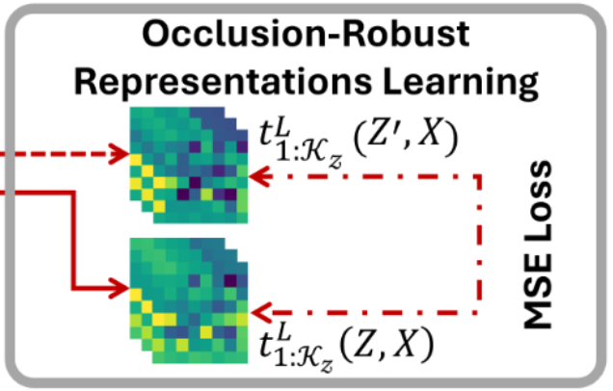
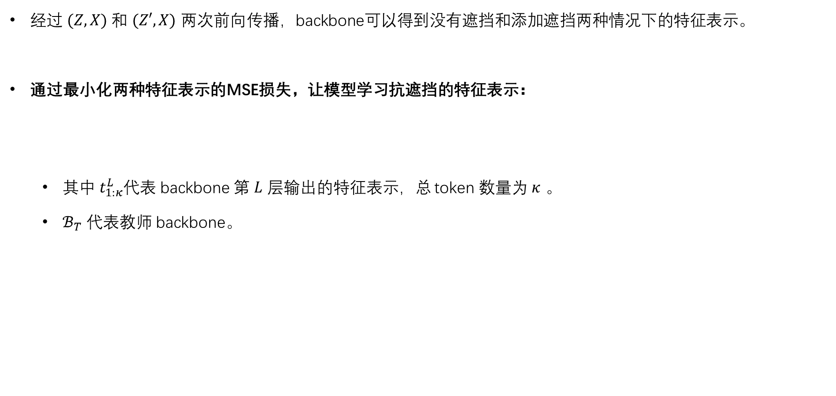
摘要简介
模型结构
实验结果
总结
经过 $(Z, X)$和 $(Z′, X)$ 两次前向传播，backbone可以得到没有遮挡和添加遮挡两种情况下的特征表示。
通过最小化两种特征表示的MSE损失，让模型学习抗遮挡的特征表示：
  其中 $t_{1:κ}^{L}$代表 backbone 第 $L$ 层输出的特征表示，总 token 数量为 $κ$ 。
  $ℬ_{T}$ 代表教师 backbone。

Slide 8
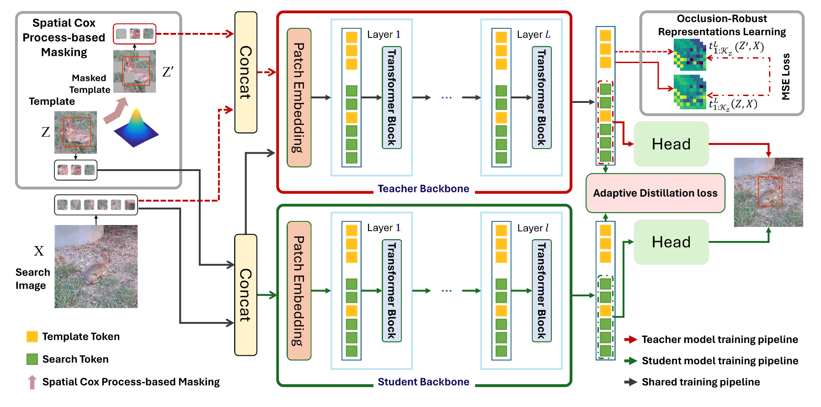
摘要简介
模型结构
实验结果
总结

Slide 9


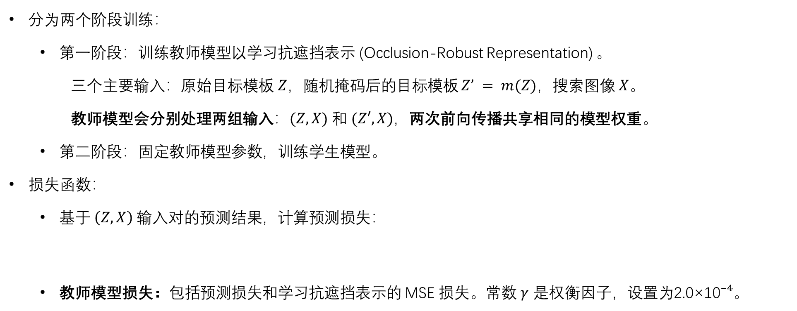
摘要简介
模型结构
实验结果
总结
知识蒸馏过程
分为两个阶段训练：
  第一阶段：训练教师模型以学习抗遮挡表示 (Occlusion-Robust Representation) 。
  三个主要输入：原始目标模板 $Z$，随机掩码后的目标模板 $Z’ = m(Z)$，搜索图像 $X$。
  教师模型会分别处理两组输入：$(Z, X)$和 $(Z′, X)$，两次前向传播共享相同的模型权重。
  第二阶段：固定教师模型参数，训练学生模型。
损失函数：
  基于$\left(Z, X\right)$ 输入对的预测结果，计算预测损失：
  教师模型损失：包括预测损失和学习抗遮挡表示的 MSE 损失。常数 $γ$ 是权衡因子，设置为2.0×10⁻⁴。

Slide 10

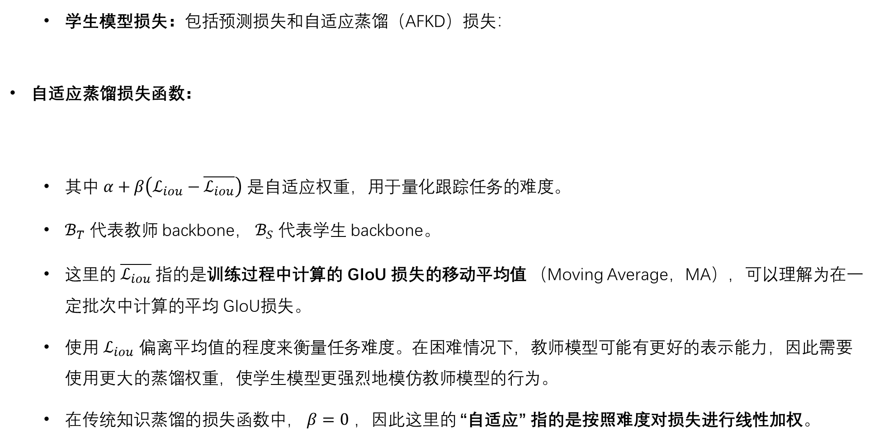
摘要简介
模型结构
实验结果
总结
  学生模型损失：包括预测损失和自适应蒸馏（AFKD）损失：
自适应蒸馏损失函数：
  其中 $α+β\left(ℒ_{iou}−\overline{ℒ_{iou}}\right)$ 是自适应权重，用于量化跟踪任务的难度。
  $ℬ_{T}$ 代表教师 backbone， $ℬ_{S}$ 代表学生 backbone。
  这里的$\overline{ℒ_{iou}}$ 指的是训练过程中计算的 GIoU 损失的移动平均值 （Moving Average，MA），可以理解为在一定批次中计算的平均 GIoU损失。
  使用 $ℒ_{iou}$ 偏离平均值的程度来衡量任务难度。在困难情况下，教师模型可能有更好的表示能力，因此需要使用更大的蒸馏权重，使学生模型更强烈地模仿教师模型的行为。
  在传统知识蒸馏的损失函数中， $β=0$ ，因此这里的 “自适应” 指的是按照难度对损失进行线性加权。

Slide 11
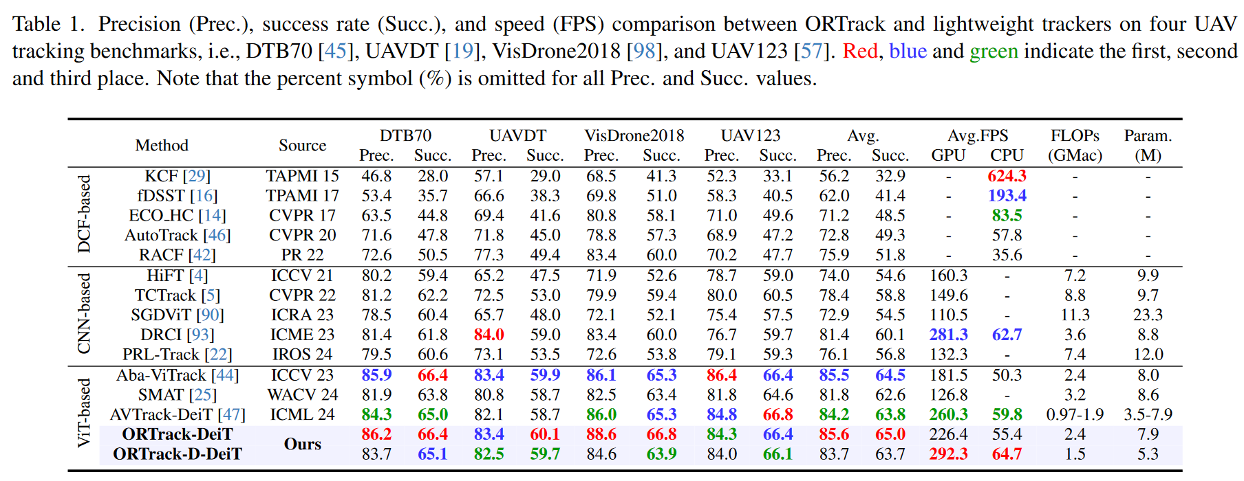
摘要简介
模型结构
实验结果
总结
Comparison with SOTA：

Slide 12
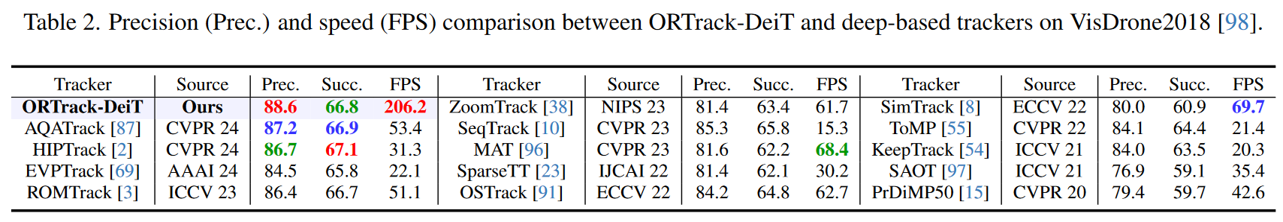
摘要简介
模型结构
实验结果
总结
Implementation Detail：
  骨干网络： 尝试了三种不同的 ViT 预训练 backbone，包括 ViT-tiny、Eva-tiny 和 DeiT-tiny
  跟踪器头部： 由四个Conv-BN-ReLU层堆叠而成
  搜索区域尺寸： 256×256像素
  模板尺寸： 128×128像素
  训练数据集： GOT-10k、LaSOT、COCO 和 TrackingNet
  数据集批量大小： 32
  优化器： AdamW，权重衰减为10^-4，初始学习率为4×10^-5，学习率在240轮后降低10倍
  训练周期： 300轮，每轮处理60,000对图像

Slide 13
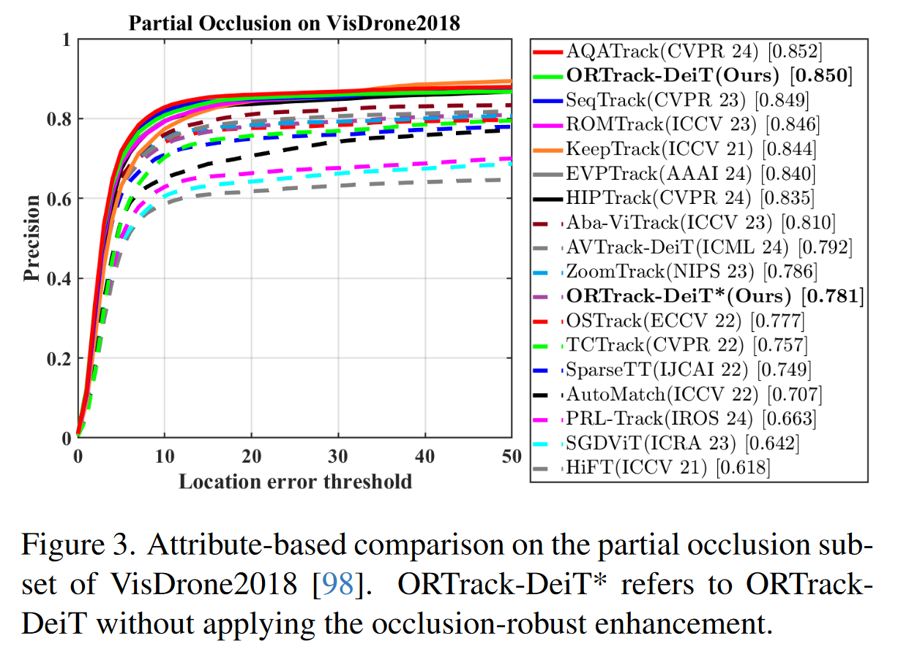
摘要简介
模型结构
实验结果
总结
Ablation Study：
学习抗遮挡特征在VisDrone2018的部分遮挡子集上提升了6.9% Precision。

Slide 14
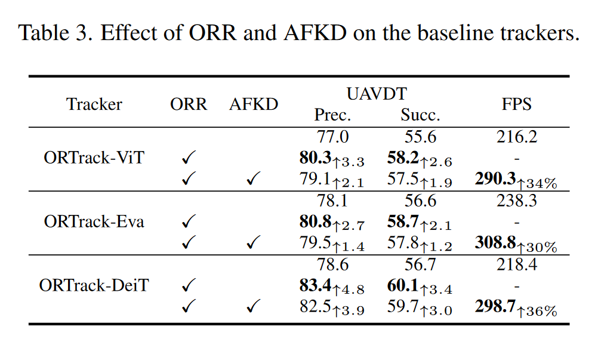
摘要简介
模型结构
实验结果
总结
抗遮挡表示 (ORR) 和自适应特征知识蒸馏 (AFKD) 的影响：
在 UAVDT 数据集上进行实验，学习抗遮挡表示相比 baseline 提升了2.7% ~ 4.8% 的 Precision。
进行知识蒸馏后，学生模型比教师模型速度（FPS） 提升了30% ~ 36% 。

Slide 15
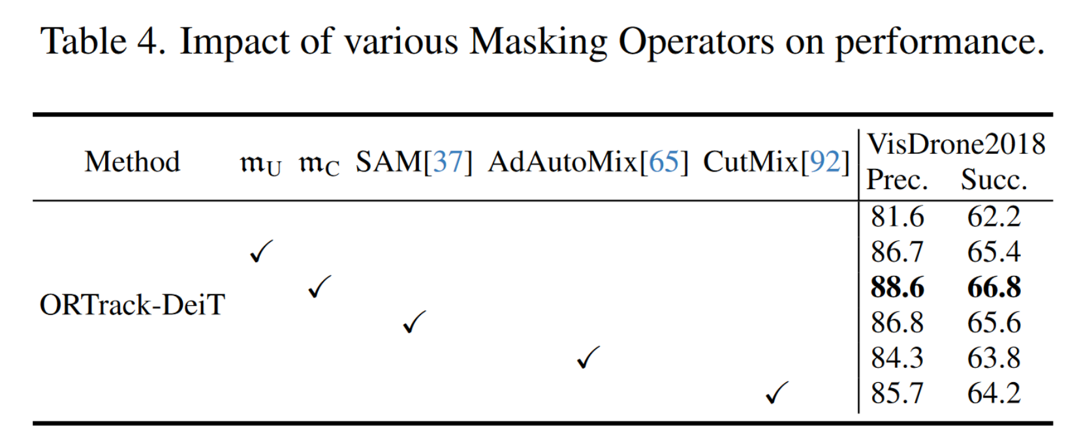
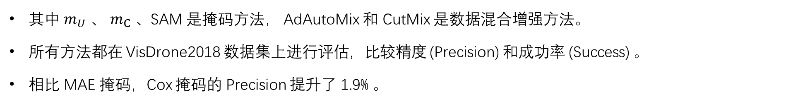
摘要简介
模型结构
实验结果
总结
不同掩码策略对模型性能的影响：
其中 $m_{U}$ 、 $m_{C}$ 、SAM 是掩码方法， AdAutoMix 和 CutMix 是数据混合增强方法。
所有方法都在 VisDrone2018 数据集上进行评估，比较精度 (Precision) 和成功率 (Success) 。
相比 MAE 掩码，Cox 掩码的 Precision 提升了 1.9% 。

Slide 16
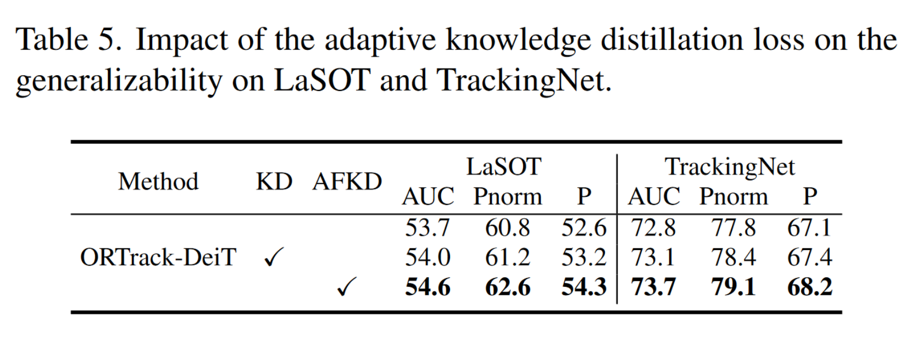
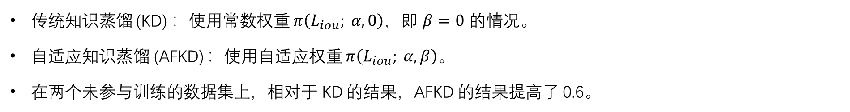
摘要简介
模型结构
实验结果
总结
自适应蒸馏损失的泛化能力（单独在 GOT-10k 上进行知识蒸馏训练）：
传统知识蒸馏 (KD) ：使用常数权重 $π\left(L_{iou}; α, 0\right)$，即 $β=0$ 的情况。
自适应知识蒸馏 (AFKD) ：使用自适应权重 $π\left(L_{iou}; α, β\right)。$
在两个未参与训练的数据集上，相对于 KD 的结果，AFKD 的结果提高了 0.6。

Slide 17
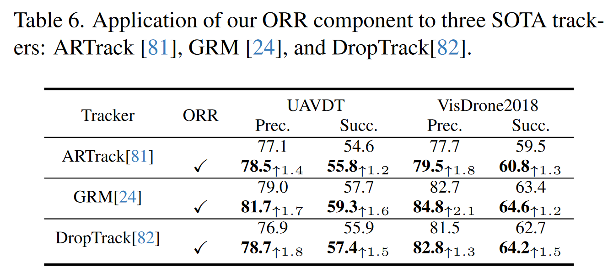
摘要简介
模型结构
实验结果
总结
学习抗遮挡表示（ORR组件）的泛化能力：
为了公平比较并减少训练时间，研究者将这些模型的原始骨干网络替换为ViT-tiny [18]，然后在保持其他架构不变的情况下整合ORR组件。
在 UAVDT 和 VisDrone2018 数据集上进行测试，添加 ORR 组件后 Precision 提升了 1.3% ~2.1% 。

Slide 18
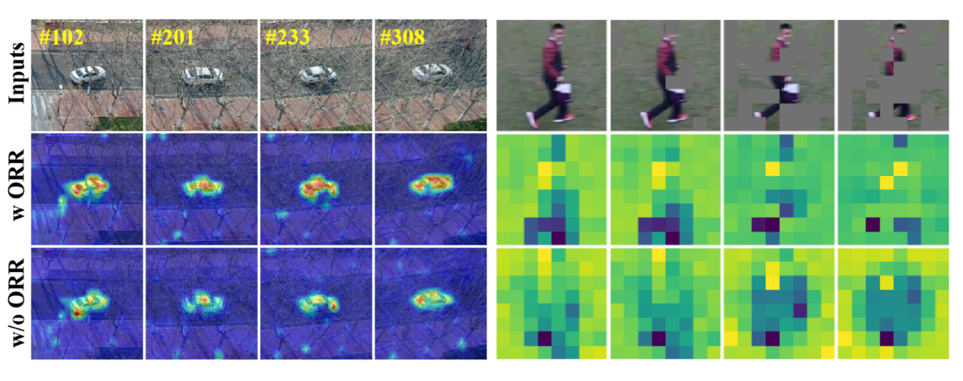
摘要简介
模型结构
实验结果
总结
Visualization：
在遮挡情况下，带ORR的注意力分布和特征图更加稳定。
右侧图像的掩码比例分别是 0%、10%、30%、70%。是否使用 ORR 的差异在高掩码比例（70%）下最为明显。

Slide 19
摘要简介
模型结构
实验结果
总结
主要贡献：
  提出了一种 模拟目标遮挡的方法：利用泊松点过程生成掩码。
  提出了一种 学习抗遮挡表示的方法：最小化遮挡模板和原始模板的MSE损失。
  提出了一种 自适应蒸馏损失函数：利用 iou 偏差衡量样本难度，为困难样本赋予更大的权重。
局限性：
  论文使用空间Cox过程模拟遮挡，但真实世界的遮挡通常具有特定的空间-时间相关性和结构，Cox过程可能过于简化。真实情况下的遮挡物具有一定的形状变化和运动模式，而不是在随机位置上遮挡固定大小的方形小块。
如何解决遮挡问题？
  ORTrack 通过最小化遮挡特征和原始特征的MSE损失，让模型学习抗遮挡的特征表示。
  GMA 将最近一帧的特征作为Value，将2D运动特征作为Query和Key，通过注意力操作聚合全局运动信息。
  SAMEO 通过构造包含遮挡 Mask 原始 Mask 的数据集，训练模型同时给出包含遮挡区域的分割Mask 和原始分割Mask。

Slide 20


感谢聆听 请您指教

